Slide 1

Pokemon Insiru
ALEX DELGADO - RAFAEL SáNCHEZ - DIEGO RIUS

Slide 2
ÍNDICE
Introducción
Presentación del proyecto y su propósito.
Explicación del público objetivo y los motivos por los que encontrarían el simulador interesante.
Gestión de la base de datos
Análisis del diseño de la base de datos y su función en el almacenamiento de los datos para el simulador.
Explicación de cómo se utiliza la base de datos para generar las batallas y realizar un seguimiento de los resultados.
Funcionalidades de la aplicación
Descripción de la interfaz de usuario de la aplicación y su capacidad para permitir la interacción de los usuarios con el simulador.
Conclusión
Recapitulación de los puntos clave de la presentación.

Slide 3
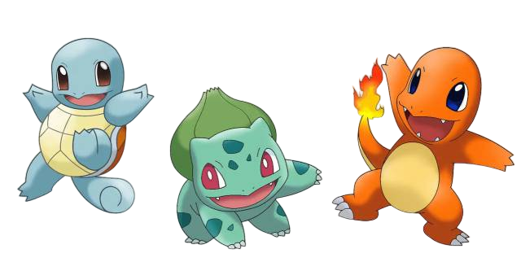
Introducción Presentación del proyecto y su propósito
Simulador de combates Pokemon, donde el usuario puede seleccionar su propio Pokemon y el del oponente, incluyendo variantes "variocolor".
3 ataques predefinidos (Placaje, Curación, Defensa) y 1 ataque elemental basado en el tipo del Pokemon elegido.
El usuario tiene la opción de rendirse, finalizando el combate como derrota.
Notes:
Nuestro proyecto consiste en el desarrollo de un simulador de combates Pokémon, similar a Pokémon Showdown, que permite al usuario seleccionar su propio Pokémon y el del oponente, incluyendo variantes "variocolor".
Una vez seleccionados los Pokémon, se inicia el combate en el que se ofrecen 3 ataques predefinidos (Placaje, Curación, Defensa) y 1 ataque elemental basado en el tipo del Pokémon elegido. Además, el usuario tiene la opción de rendirse, lo que finalizará el combate y se considerará una derrota. Asimismo, se han implementado 3 escenarios de combate diferentes que se aplican de forma aleatoria para añadir variedad.
Al finalizar el combate, se mostrará una ventana final que indicará si has ganado o perdido la partida, y desde la cual podrás reiniciar el juego para seguir disfrutando de nuevas batallas Pokémon.

Slide 4

Introducción Explicación del público objetivo y los motivos por los que encontrarían el simulador interesante.
Notes:
El público objetivo de nuestro simulador de combates Pokemon incluye a los aficionados y seguidores de la franquicia Pokemon, así como a los amantes de los juegos de estrategia y combates. También puede ser atractivo para aquellos que disfrutan de la competencia y desean poner a prueba sus habilidades tácticas en batallas Pokemon. En resumen, nuestro público objetivo abarca tanto a jugadores casuales como a aquellos que buscan desafíos más competitivos en el mundo de Pokemon.

Slide 5
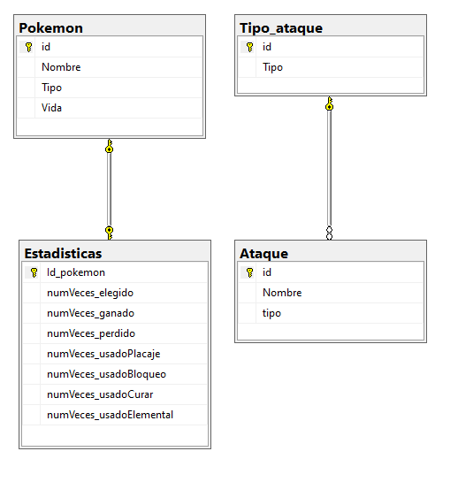
Gestión de la base de datos Análisis del diseño de la base de datos y su función en el almacenamiento de los datos para el simulador
Notes:
Vamos a utilizar un modelo E-R para representar un sistema relacionado con los populares juegos de Pokémon. El modelo consta de varias tablas que representan diferentes entidades y sus atributos.
Tabla "Pokemon”: Esta tabla contiene información sobre los Pokémon. Los atributos incluyen un identificador único (id), nombre, tipo y vida.
Tabla "Estadisticas”: Esta tabla almacena estadísticas relacionadas con los Pokémon. Los atributos incluyen un identificador de Pokémon (id_pokemon) que se relaciona con la tabla "Pokemon", y varias columnas que registran el número de veces que un Pokémon ha sido elegido, ganado, perdido, y las veces que ha utilizado diferentes tipos de ataques (placaje, bloqueo, curar, elemental).
Tabla "Tipo_ataque”: Esta tabla representa los tipos de ataques disponibles. Los atributos incluyen un identificador único (id) y el tipo de ataque.
Tabla "Ataque“: Esta tabla contiene información detallada sobre los ataques. Los atributos incluyen un identificador único (id), nombre y tipo de ataque. El tipo de ataque se relaciona con la tabla "Tipo_ataque" a través del atributo "id_tipo_ataque".
Conclusiones: En este modelo, se establecen las relaciones entre las tablas utilizando claves primarias y claves foráneas. Por ejemplo, la tabla "Estadisticas" tiene una clave foránea "id_pokemon" que se relaciona con la clave primaria "id" de la tabla "Pokemon". Esto permite vincular las estadísticas con el Pokémon correspondiente. En resumen, el modelo E-R representa la estructura de una base de datos con información sobre Pokémon, sus estadísticas, tipos de ataques y detalles de los ataques. Este modelo ayuda a organizar y comprender la relación entre los diferentes elementos de la base de datos, facilitando el diseño y la gestión eficiente de la información.

Slide 6
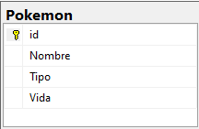
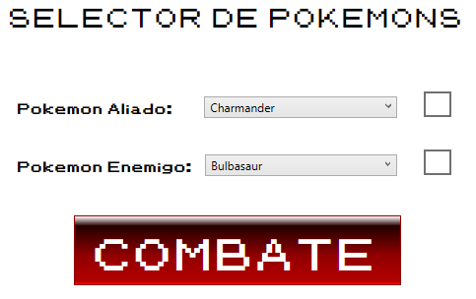
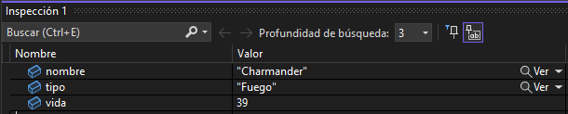
Gestión de la base de datos Explicación de cómo se utiliza la base de datos para generar las batallas y realizar un seguimiento de los resultados
Se carga en memoria los atributos tanto del Pokemon aliado como del enemigo
Notes:
Tomemos como ejemplo la tabla "Pokemon" en nuestra base de datos. En nuestro programa, utilizamos los campos "Nombre", "Tipo" y "Vida" de esta tabla. Cuando el usuario selecciona al Pokémon Aliado, en este caso Charmander, cargamos en memoria los datos correspondientes a ese Pokémon desde la base de datos.
Como se muestra en la imagen, el valor del campo "Nombre" se actualiza a "Charmander", el campo "Tipo" se establece como "Fuego" y el campo "Vida" se asigna el valor de 39.

Slide 7
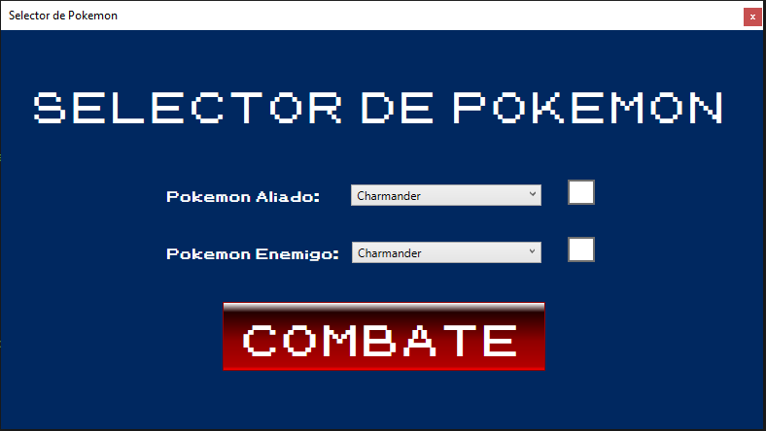
Funcionalidades de la aplicación Descripción de la interfaz de usuario de la aplicación y su capacidad para permitir la interacción de los usuarios con el simulador.
Selector “Variocolor”
Selector Pokemon Aliado
Selector Pokemon Enemigo
Iniciar Combate
Notes:
Selector Pokémon: Pokémon Insiru cuentamos con un selector de Pokémon que te permitira elegir tanto el Pokémon aliado como el enemigo, asi como indicar si son Shiny o no. Una vez que se tenga seleccionado los Pokémon le clicaremos sobre el botón de combate, para asi dar comienzo a la partida.

Slide 8
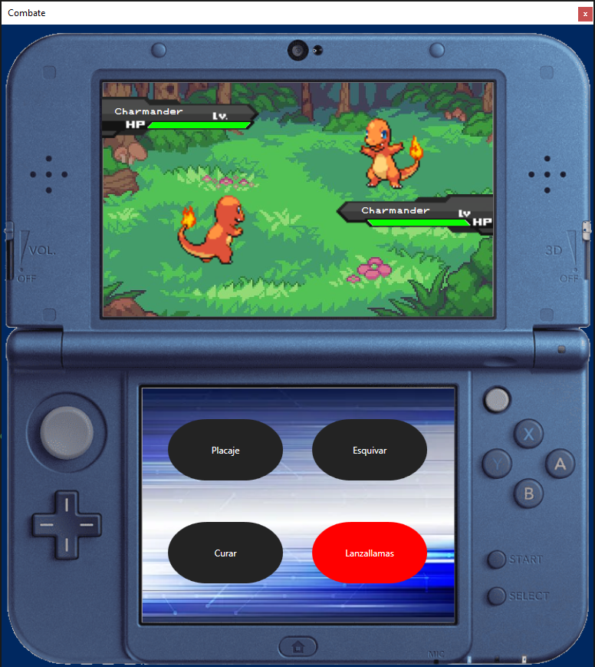
Funcionalidades de la aplicación Descripción de la interfaz de usuario de la aplicación y su capacidad para permitir la interacción de los usuarios con el simulador.
Vida de los Pokemon
Seleccionar “Ataque”
Rendirse
Notes:
Funcionalidad de la aplicación: En la pantalla de combate se mostrará una interfaz que indicará tanto la barra de vida de nuestro Pokémon como la del enemigo. En la parte inferior de la pantalla de combate, se encontrarán las cuatro habilidades de nuestro Pokémon, lo que nos permitirá interactuar y elegir nuestras acciones durante la pelea. Además, un poco más abajo, habrá un botón que nos permitirá rendirnos, proporcionando una opción para abandonar la batalla. Hay que tener encuenta que para poder visualizar el botón de rendición, deberemos que activarlo clicando en el botón start, el cual se encuentra en el lado derecho de la parte inferior.

Slide 9
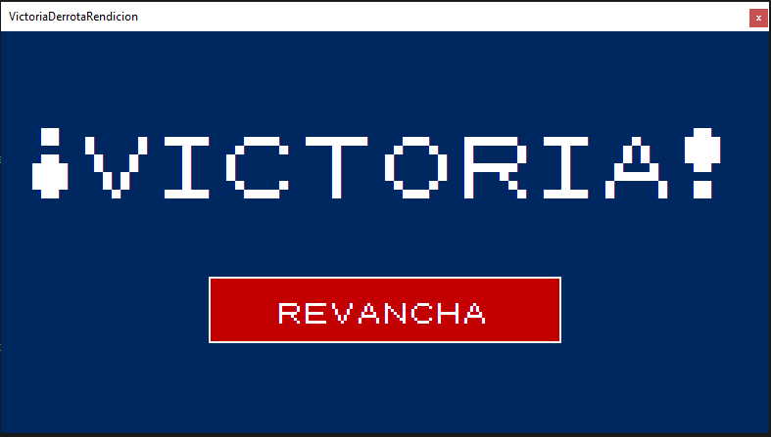
Funcionalidades de la aplicación Descripción de la interfaz de usuario de la aplicación y su capacidad para permitir la interacción de los usuarios con el simulador.
Indicador Victoria/Derrota
Volver a jugar
Notes:
Victoria o Derrota: En esta pantalla habrá dos posibilidades. La primera ocurrirá cuando hayamos derrotado al Pokémon enemigo, donde se nos mostrará una pantalla de victoria indicándonos que hemos ganado. Por otro lado, si el Pokémon rival nos ha vencido o si hemos decidido rendirnos, aparecerá una pantalla de derrota que nos indicara que hemos perdido. Tanto en la pantalla de victoria como en la de derrota, habrá un botón de revancha que podremos pulsar para regresar a la pantalla de selección de Pokémon y prepararnos para un nuevo combate.

Slide 10
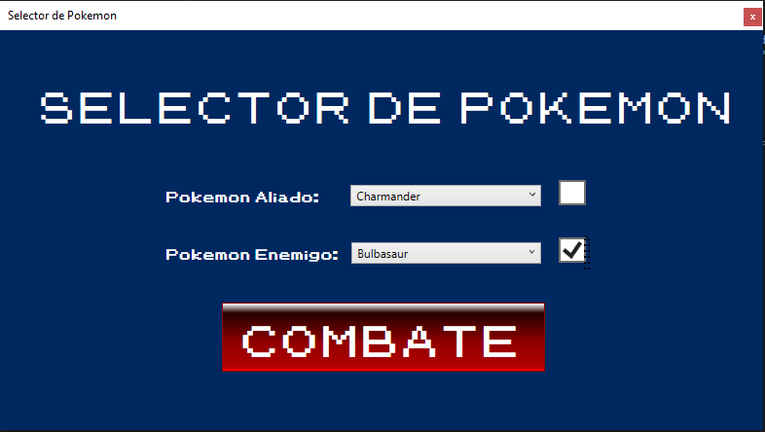
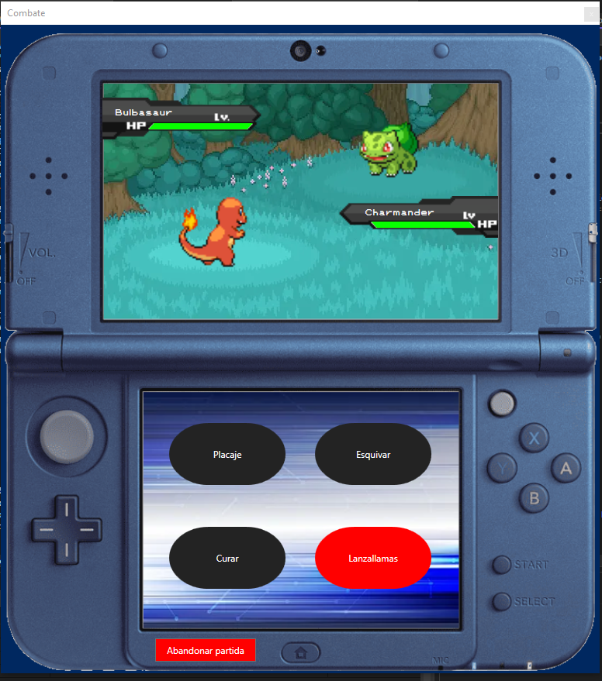
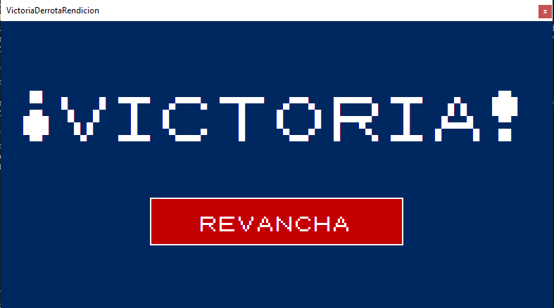
Conclusión Recapitulación de los puntos clave de la presentación
Notes:
Selector de Pokémon: el software cuenta con un selector de Pokémon que te permite elegir tanto el Pokémon aliado como el enemigo, así como especificar si son de la variante Shiny o no.
Combate: durante el combate, tendrás acceso a 4 ataques: "Placaje", "Esquivar", "Curar" y "Elemental". Los tres primeros ataques son comunes para todos los Pokémon, mientras que el ataque "Elemental" varía en función del Pokémon elegido. Además, encontrarás el botón "Abandonar partida" para interrumpir el combate, y por último, la generarán aleatoria de tres escenarios de combate diferentes.
Ventana de Resultado: al finalizar el combate, se mostrará una ventana que indicará si has ganado o perdido la partida.

